Slide 1
Lectio Divina Mc 7,31-37

Slide 2
Invocación
Lectura del texto
Meditación
Oración
Contemplación

Slide 3
Invocación Señor cuando estamos sordos y no logramos destapar nuestros oídos para acoger la gracia divina de tu Palabra ,danos tu Espíritu Santo para que nos transforme y abra los oídos del corazón.

Slide 4
Marcos 7: 31 – 37
31 | Se marchó de la región de Tiro y vino de nuevo, por Sidón, al mar de Galilea, atravesando la Decápolis.
32 | Le presentan un sordo que, además, hablaba con dificultad, y le ruegan imponga la mano sobre él.
33 | El, apartándole de la gente, a solas, le metió sus dedos en los oídos y con su saliva le tocó la lengua.
34 | Y, levantando los ojos al cielo, dio un gemido, y le dijo: «Effatá», que quiere decir: «¡Abrete!»
35 | Se abrieron sus oídos y, al instante, se soltó la atadura de su lengua y hablaba correctamente.
36 | Jesús les mandó que a nadie se lo contaran. Pero cuanto más se lo prohibía, tanto más ellos lo publicaban.
37 | Y se maravillaban sobremanera y decían «Todo lo ha hecho bien; hace oír a los sordos y hablar a los mudos.»

Slide 5
¿ Qué dice el texto?

Slide 6
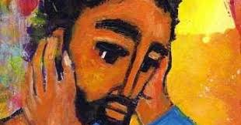
Presentar
Effata
Gestos
Todo lo ha hecho bien
Levantar los ojos al cielo

Slide 7
¿ Qué me dice el texto?

Slide 9
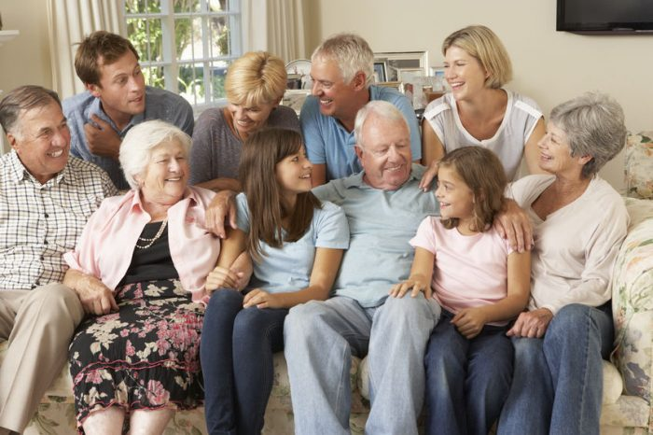

Slide 10
¿ Cómo vivo la comunicación con Dios y con los demás?
¿ Colaboro con la obra de Dios ayudando que otros abran su corazón a la Palabra. Me comporto como ¨los amigos¨ que llevan al sordomudo a Jesús?

Slide 11
¿ Qué le digo a Dios partir del texto?

Slide 12
A menudo estamos delante de ti Señor, como sordos a tu Palabra y mudos en la alabanza: rompe nuestra sordera, abre nuestros labios para que proclamen tu gloria.

Slide 13
Contemplación

